Slide 1
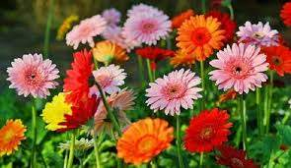
শুভেচ্ছা রইলো

Slide 2
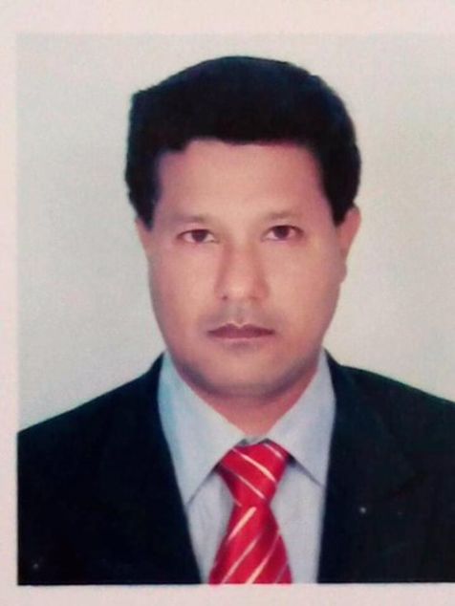
শিক্ষক পরিচিতি
আবু ইউছুপ মোঃ আমজাদ হোসেন
সহঃ প্রধানশিক্ষক
শার্শা সরকারি পাইলট মডেল মাধ্যমিক বিদ্যালয়
শার্শা , যশোর।
Email:-amzadspt@gmail.com / মোবাঃ ০১৯২৫২০৯৬১১

Slide 3
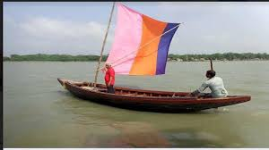
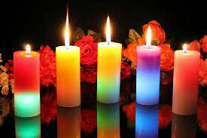
‘মাঝি’ নৌকা চালায় ।
‘যেজন’ দিবসে মনের হরষে জ্বালাই মোমের বাতি।
উপরের ১ম বাক্যে ‘মাঝি’ এবং ২য় বাক্যে ‘যেজন’ দুটি কর্তা কে প্রশ্ন করা হয় “কি”
করে ? ও কি জ্বালায় ? উত্তর পাওয়া যায় – নৌকা চালায় ও মোমের বাতি ।
কোনো বাক্যে ‘কি’ বা ‘কাকে’ অবলম্বন করে কর্তা যে কাজ সম্পন্ন করে বা কর্তা যাকে
অবলম্বন করে কাজ সম্পন্ন করছে তাই - ’কর্ম’ বা “কর্মকারক”

Slide 4
আমাদের আজকের পাঠঃ-
“কর্মকারক”

Slide 5
আজকের পাঠের শিখণ ফলঃ-
১) শিক্ষার্থীরা কর্মকারকের সঙ্গা বলতে পারবে’
শিক্ষার্থীরা কর্মকারকের প্রকারভেদ বলতে পারবে ।
শিক্ষার্থীরা বাক্যে ‘ কর্মকারক’ চিহ্নিত করতে পারবে।

Slide 6
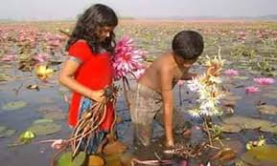
কর্মকারকের সঙ্গাঃ- বাক্যে কর্তা যাকে অবলম্বন করে ক্রিয়া সম্পন্ন করে তাকে কর্মকারক বলে। যেমন --
নাসিমা ‘ফুল’ তুলছে ।
চেনার উপায়ঃ- কর্তা কে ‘কি’ বা ‘কাকে’ প্রশ্ন করলে , যে উত্তর পাওয়া যায়
তাই হলো ‘কর্মকারক” ।

Slide 7
কর্মকারকের প্রকারভেদঃ
কর্মকারক দুই প্রকার ,
যথাঃ- ১) মূখ্য কর্ম
২) গৌণ কর্ম ।

Slide 8
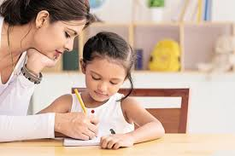
মূখ্য কর্মঃ- দ্বিকর্মক ক্রিয়ার দুটি কর্মের মধ্যে বস্তুবাচক কর্মের সঙ্গে ক্রিয়ার
মূখ্য বা মূল সম্মন্ধ গড়ে উঠে বলে বস্তুবাচক কর্মকে ‘মূখ্য কর্ম’ বলে।
মা শিশুকে ‘হাতের লেখা’ শেখাচ্ছেন

Slide 9
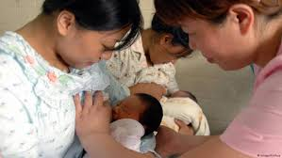
গৌণকর্মঃ- বাক্যের দুটি কর্মের মধ্যে ক্রিয়া পদের সঙ্গে যে কর্মের গৌণ বা অপ্রধান সম্পর্ক গড়ে উঠে তাকে ‘গৌণ কর্ম’ বলে ।
‘মা’ ‘শিশুকে’ দুধ খাওয়াচ্ছেন
বিঃ দ্রঃ- এখানে ‘শিশু’ গৌণ কর্ম এবং ‘মা’ মূখ্য কর্ম ।

Slide 10
ক্রিয়া ও কর্মের সম্পর্কের ওপর ভিত্তি করে ‘কর্মকারককে’ ৪ (চার) ভাগে ভাগ করা হয়েছে।
যথাঃ- ১) সকর্মক ক্রিয়ার কর্ম
২) প্রযোজক ক্রিয়ার কর্ম
৩) সমধাতুজ ক্রিয়ার কর্ম
৪) উদ্দেশ্য ও বিধেয় কর্ম

Slide 11
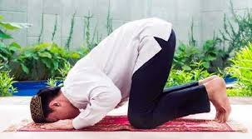
১) সকর্মক ক্রিয়ার কর্মঃ- বাক্যের অর্থ পরিপূর্ণভাবে প্রকাশের জন্য ক্রিয়ার সঙ্গে কর্মের উপস্থিতিকে সকর্মক ক্রিয়া বলে ।
আবিদ ‘নামায’ পড়ছে ।
নাসিমা ‘ফুল’ তুলছে ।

Slide 12
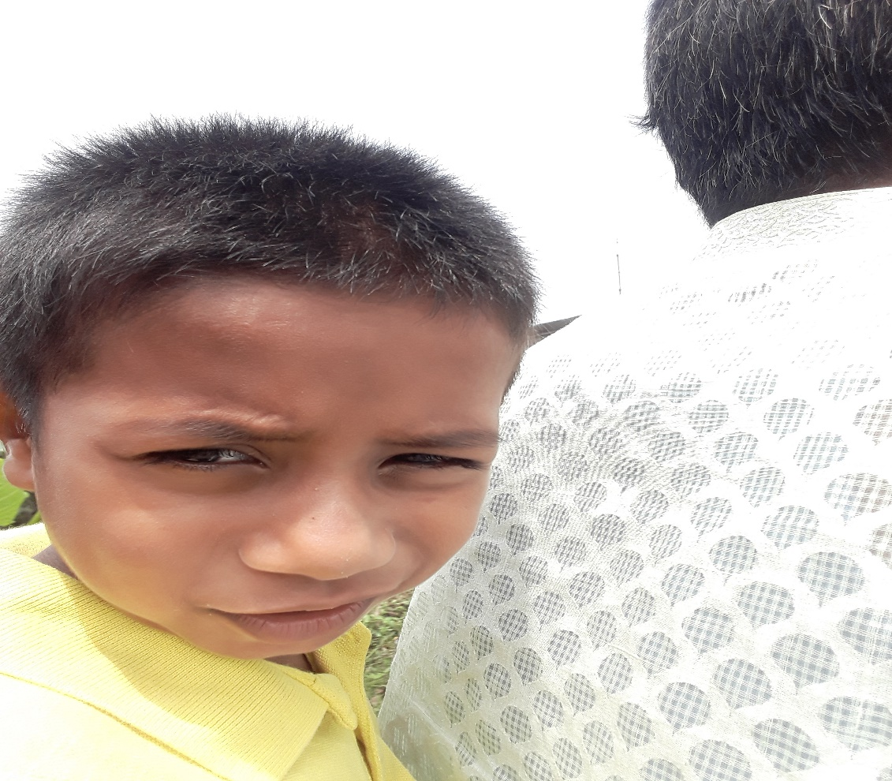
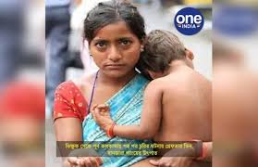
২) প্রযোজক ক্রিয়ার কর্মঃ- যে ক্রিয়া একজনের দ্বারা অনুষ্ঠিত হয় কিন্তু
প্রয়োজন মেটে অন্য জনের সেই ক্রিয়ার কর্মকে ‘প্রযোজক কর্ম’ বলে।
‘ছেলেটিকে’ বিছানায় শোয়াও
‘শিশুটিকে’ দুধ খাওয়াও ।

Slide 13
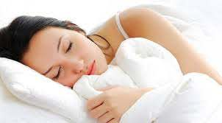
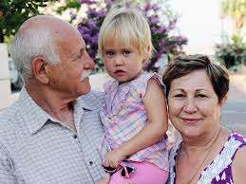
৩) সমধাতুজ কর্মঃ- ক্রিয়াজাত কোনো শব্দকে কর্মরুপে ব্যবহার করা হলে অর্থাৎ ক্রিয়া ও কর্ম যদি একই ধাতু থেকে উৎপন্ন হয় তাহলে সেই ক্রিয়ার
কর্মকে সমধাতুজ কর্ম বলে ।
খুব ‘একঘুম’ ঘুমিয়েছি
খেলনা না পেয়ে বাচ্ছাটি কি ‘কান্নায় না কাঁদলো’।

Slide 14
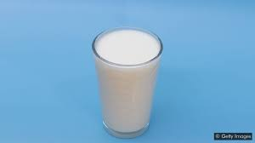
উদ্দেশ্য ও বিধেয় কর্মঃ- একটি বাক্যে দুটি ক্রিয়ার পরস্পর আপেক্ষিপ দুটি কর্মপদ থাকলে প্রথম কর্মপদকে উদ্দেশ্য কর্ম এবং অপর কর্মপদটিকে অর্থাৎ নির্ভরশীল কর্মটিকে বিধেয় কর্ম বলে।
দুধকে ( উদ্দেশ্য কর্ম) মোরা দুগ্ধ (বিধেয় কর্ম ) বলি । হলুদকে ( উদ্দেশ্য কর্ম)
মোরা বলি হরিদ্রা ( বিধেয় কর্ম ) ।

Slide 15
কর্মকারকে বিভিন্ন বিভক্তির প্রয়োগঃ-
১মা বিভক্তিঃ- শ্রমিকরা বাড়ি বানাচ্ছে।
ডাক্তার ডাক ।
আমাকে এক খানা বই দাও ।
‘রবীন্দ্রনাথ’ পড়লাম, ‘নজরুল’ পড়লাম, এর সুরাহা খুঁজে পেলাম না।
দ্বিতীয়া বা কে বিভক্তিঃ- ‘তাকে’ বল ।
‘আমারে’ তুমি করিবে ত্রাণ এ নহে মোর প্রার্থনা

Slide 16
ষষ্ঠী ব ‘র’ বিভক্তিঃ-
‘ পিতা-মাতার’ সেবা করা আমাদের কর্তব্য ।
‘তোমার’ দেখা পেলাম না ।
‘সকলের’ তরে সকলে আমরা ।
সপ্তমী বা ‘এ’ বিভক্তিঃ-
জিজ্ঞাসিব ‘জনে জনে’ ( বিপ্সায় ) ।
‘আমায়’ এ কথা বলো না ।
‘পড়ায়’ মন দাও ।

Slide 17
বাড়ির কাজ
১) কর্মকারক কাহাকে বলে ?
২) কর্মকারক কত প্রকার ? কি কি উদাহরণসহ লেখ?

Slide 18
ধন্যবাদ

